Slide 1
彭阳县国土空间生态修复规划（2021-2035年）（征求意见稿）
Notes:
尊敬的XXX书记，各位领导，乡亲们，大家好！实施乡村振兴战略，是党的十九大作出的重大决策部署，是决胜全面建成小康社会、全面建设社会主义现代化国家的重大历史任务，是新时代“三农”工作的总抓手。近年来，灵武市紧紧围绕党中央、自治区作出的战略部署，以区域经济社会发展为基础，积极部署乡村振兴发展规划。我公司于21年6月通过实地踏勘、走访调查、部门访谈、问卷调查等多种方式方法对新火村进行了全面的调研以及后期的村庄编制工作，现将新火村村庄规划编制成果给各位领导及乡亲们做一汇报

Slide 2
目 录
第一部分 规划总则
第二部分 现状与形势
第三部分 问题与评价
第四部分 总体要求
第五部分 总体布局
第六部分 重点项目
第七部分 效益分析
第八部分 保障机制

Slide 3
目 录
第一部分 规划总则

Slide 4
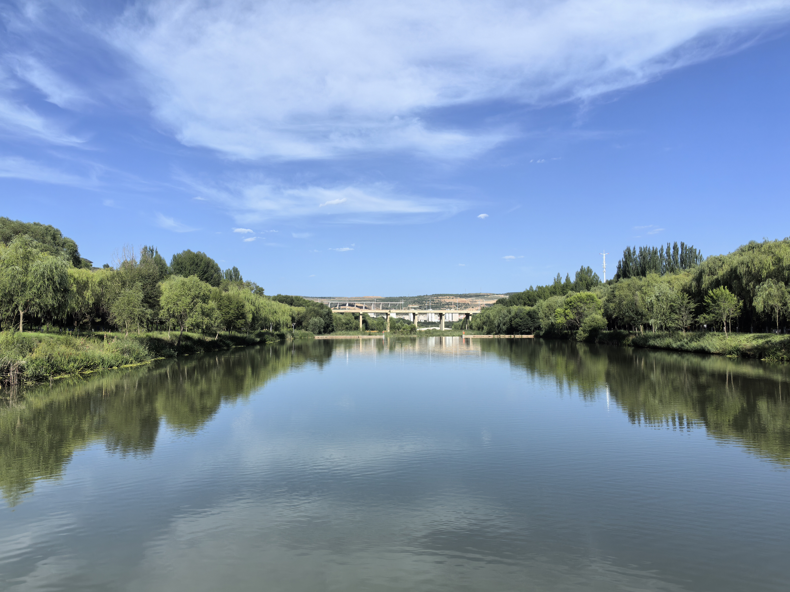
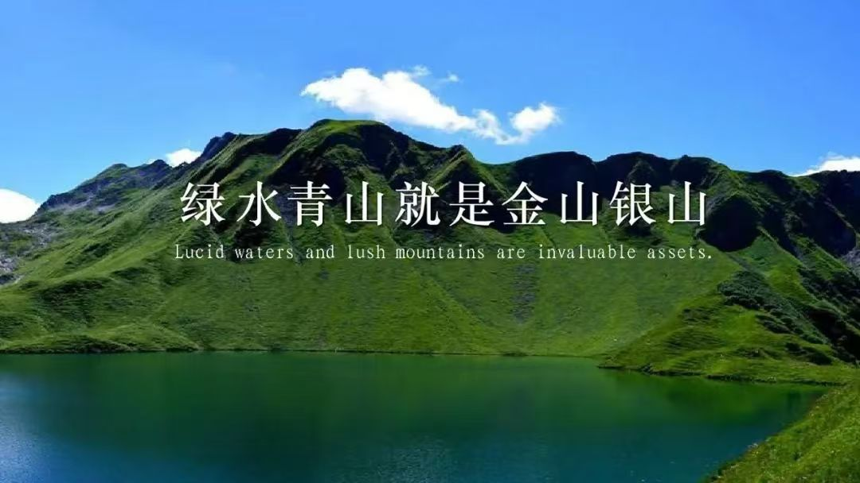
一、规划总则
生态文明建设是关系人民福祉、民族未来的大计，加强生态保护修复对于推进生态文明建设、保障国家生态安全具有重要意义。以习近平生态文明思想为指导，全面贯彻党的二十大精神、二十届三中全会精神和习近平总书记视察宁夏重要讲话指示批示精神，全面落实自治区党委第十四次党代会精神，以黄河流域生态保护和高质量发展先行区建设为抓手，加强生态环境保护建设。彭阳县自然资源丰富，应牢固树立“绿水青山就是金山银山”的理念，把生态优先、绿色发展作为彭阳最鲜明的底色，突出抓好生态环境大保护、大治理，打造生态环境“高颜值”，坚决守好改善生态环境生命线，持续提高人民群众对生态环境获得感、幸福感、安全感和满意度。根据自治区自然资源厅《关于推进市县级国土空间生态修复规划编制工作的通知》(宁自然资发〔2021〕116号)文件要求，编制《彭阳县国土空间生态修复规划（2021—2035年）》（以下简称《规划》）。
规划范围包括彭阳县行政辖区内全部国土空间，面积为2534.46平方千米。
规划期限为2021—2035年，基准年为2020年，近期目标年为2025年，中期目标年为2030年，远期目标年为2035年。

Slide 5
目 录
第二部分 现状与形势

Slide 6
二、 现状与形势
1、区位概况
彭阳县位于宁夏固原市，六盘山东麓，西连固原市原州区，东、南、北分别环临甘肃省镇原县、平凉市和环县。县域北部是黄土台地，沟壑纵横，是西北地区重要的水土流失治理保护区。南部沿茹河、红河形成川道，是重要的农业生产区。西部紧邻六盘山山脉，是重要的绿色生态屏障。建县以来先后被评为“全国科技进步县”“全国双拥模范县”“国家园林县城”“国家卫生县城”。荣获全国健康促进工作示范县、全国造林绿化先进县、全国节水型社会建设达标县、全国民族团结进步创建示范县等殊荣。2019年，彭阳县被确立为国家重点生态功能区。

Slide 7
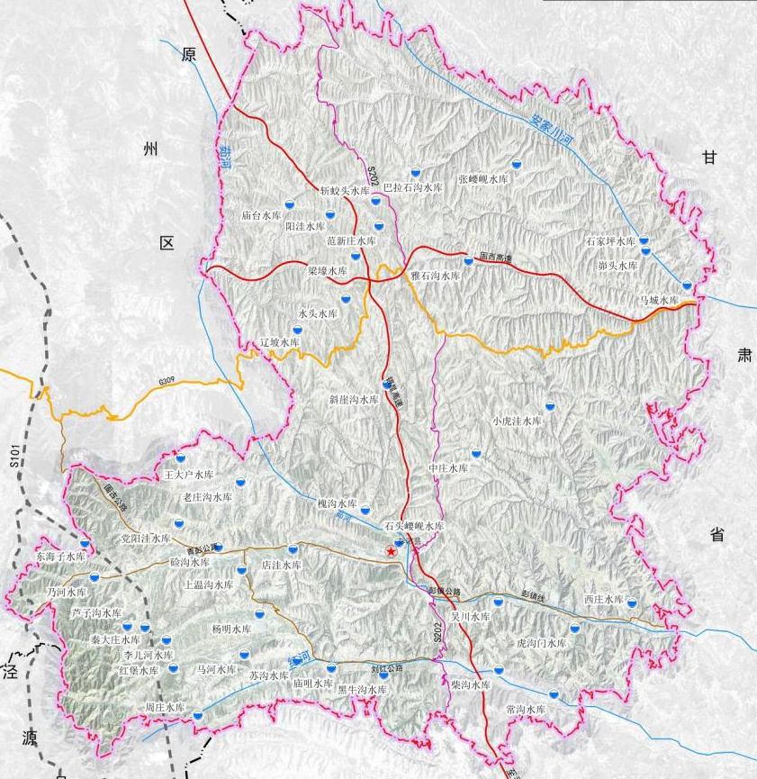
二、 现状与形势
2、自然地理
地形地貌：彭阳县地形分为北部黄土丘陵区、中部河谷残塬区和西南部土石质山区三个自然类型区，海拔1321—2417m。地势西北高、东南低，由西北向东南呈坡状倾斜。阶地地势平坦，沿河谷呈带状分布，河谷深切形成3—10m的阶地陡坎。县城最高海拔为栖凤山顶峰，海拨1615.0m。
气候气象：彭阳县属半干旱大陆性季风气候，干旱少雨，蒸发强烈，冬寒长，春暖迟，夏热短，秋凉早，日照充足，无霜期短。多年平均降雨量为450mm。
水文水系：彭阳境内有红河、茹河、安家川河三大河流。流域内地形复杂，属黄土高原丘陵及沟壑区第二副区，上世纪九十年代，水土流失现象较为严重。茹河流域由西到东经彭阳县城而过，发源于原州区开城镇水沟壕。红河发源于新集乡窦家山庄，由西向东流经彭阳县新集、红河镇，于常沟雷嘴进入甘肃省镇原县境内，并在泾川县汇入泾河干流。安家川流域发源于甘肃省环县庙儿掌，由西北到东南经罗洼、小岔、冯庄乡而过，由罗洼乡入县境内，流至冯庄乡的石家河湾出县境流入蒲河。

Slide 8
二、 现状与形势
3、自然资源
矿产资源：彭阳县境内已探明的矿产资源有煤炭、石油、石灰岩、耐火粘土、石英砂岩、石料和砂砾石、天然地下矿泉水等九种资源，矿产地主要分布在彭阳县境内的北部罗洼乡、王洼镇、冯庄乡、孟塬乡；中部茹河流域的白阳镇、古城镇；南部的新集乡、城阳乡。
土地资源：2022年度彭阳县国土变更调查成果显示，全县土地面积2534.46平方千米。其中耕地用地面积为802.39平方千米，采矿用地面积为1.84平方千米，草地用地面积为349.49平方千米，园地面积为8.14平方千米，公用设施用地面积为0.90平方千米，交通运输用地面积为10.45平方千米，林地用地面积为1166.42平方千米，陆地水域面积为17.04平方千米，农村宅基地面积为120.11平方千米，农业设施建设用地为38.99平方千米，其他土地用地面积为4.36平方千米，湿地面积为1.47平方千米，特殊用地面积为0.866平方千米。
土壤资源：彭阳县地域性土壤为黄绵土，大面积分布于黄土丘陵沟壑区。黑垆土少量分布于彭阳县东部，有机质层厚50—100厘米，局部厚度在150厘米以上，有机质含量在1%—2%之间。非地带性土壤为灰褐土，主要分布在六盘山等山地。
植被资源：彭阳县植被类型主要分为温带禾草、杂类草草甸草；温带丛生禾草草原；禾草、杂类草草甸；一年一熟作物及耐寒；温带落叶阔叶林五种。阔叶林以温带落叶阔叶林为主，森林植被主要分布在六盘山自然保护地，植物有山杨林；草原以温带丛生禾草草原为主，植物有百里香、丛生、白莲蒿、禾草、茭蒿；草甸以禾草、杂类草草甸为主，植物有地榆、裂叶蒿。
生物资源：彭阳县生物资源丰富，主要位于固原六盘山自然保护区，包含脊椎动物达到226种、无脊椎动物3554种，高等植物1224种，被称为“西北种质资源基因库”。

Slide 9
二、 现状与形式
4、社会经济
人口概况： 彭阳县公安户籍年报数据显示，年末全县户籍户数7.49万户，同比下降0.67%；户籍人口24.45万人，同比下降0.71%。根据2022年人口变动抽样调查数据，2022年全县常住人口总户数5.77万户，平均常住人口16.10万人。全年常住人口出生率为11.18‰，死亡率为9.94‰，自然增长率1.24‰。
社会经济：农业：彭阳县经济要情手册显示，全年完成农林牧渔业总产值354376万元，同比增长4.4%；全年粮食种植面积74.70万亩，与上年持平；全年粮食总产量21.40万吨，同比增长10.0%；全年油料产量1776吨，同比下降6.5%；烟叶产量455吨，增长1.1%；药材产量7201吨，下降39.9%；瓜类产量7578吨，增长95.3%；蔬菜产量22.63万吨，增长0.5%；全年肉类总产量21120吨，同比增长7.5%。工业与建筑业概况：彭阳县2022年经济要情手册显示，年末全县工业企业81家，从业人员6159人；全年完成工业总产值490156万元，可比增长10.3%；完成工业增加值293725万元，可比增长10.3%；实现规模以上工业销售产值443541万元，同比增长34.5%，规模以上工业企业利润总额118994万元，同比增长7.8%，主营业务税金及附加30383万元，同比增长21.0%。科教文卫概况：彭阳县2022年经济要情手册显示，年末全县各级各类学校229所，共有乡镇文化站12个，体育机构有1个，各类卫生机构19个，各类提供住宿的社会服务机构8个。

Slide 10
二、 现状与形式
5、生态修复工作成效
水土流失问题改善，水土保持面积稳步上升
彭阳县通过持续不懈的小流域综合治理，2022年治理小流域3条41.25平方千米，水土流失量显著减少，土壤侵蚀强度显著降低。茹河、红河、安家川河流域河道生态综合治理，有效地改善了区域生态环境，建立了具有干旱区、半农特色的高产、高效、高标准的水土保持生态建设优质示范工程。
矿山整顿治理，历史矿山重现青山
彭阳县历史遗留废弃矿山与低效土地生态修复项目涉及12个治理区，修复面积26595平方米(约40亩），植被覆盖率达到30%，并与周围自然景观相协调，主要整治内容包括削坡放坡、拉运回填工程、废渣清运、场地平整工程和覆土、土地复垦及生态复绿种植工程，矿山生态环境明显提升。
草原生态功能恢复，植被覆盖度持续提高
通过大面积封育保护、造林种草、退耕还林还草、退化草场治理等植被建设与恢复措施，至今累计完成水土保持林802平方千米，发展经济林37.75平方千米，种草140平方千米，开展封禁治理50.68平方千米，林草植被面积大幅增加，林草覆盖率得到提高，生态环境明显趋好。

Slide 11
二、 现状与形式
5、生态修复工作成效
加强湿地保护与恢复，湿地生境明显改善
彭阳县以建设生态湿地、人工湿地等工程措施加强河湖水域岸线保护，提高湿地生态修复水平，维护湿地生物多样性保护功能。在小流域下游和沟道出口处建设生态湿地，在人口聚集区有条件的河沟，边缘水深较浅地带进行在人口聚集区有条件的河沟，边缘水深较浅地带进行人工湿地建设。加强茹河瀑布、五峰山、无量山、大沟湾、阳洼、店洼水库、石头崾岘水库等自然湿地景观保护与恢复。全县湿地保护率达100％，湿地生境明显改善。
国土绿化成效显著，全域生态状况持续改善
彭阳县以山系、水系、通道等为网络，以森林、草原、湿地等生态系统治理为重点，因地制宜、分区施策，科学开展国土绿化行动。以红河、茹河、安家川河源头为重点区域，继续推行封山禁牧，持续实施林业、水保、草原等重大生态工程，至今发展水土保持林802平方千米，发展经济林37.75平方千米，种草140平方千米，开展封禁治理50.68平方千米。森林草原植被全面得到恢复，生态环境持续改善向好。

Slide 12
目 录
第三部分 问题与评价

Slide 13
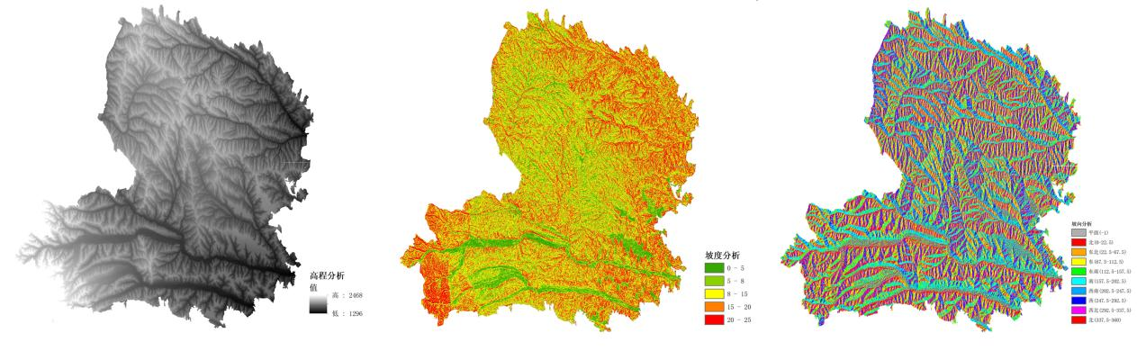
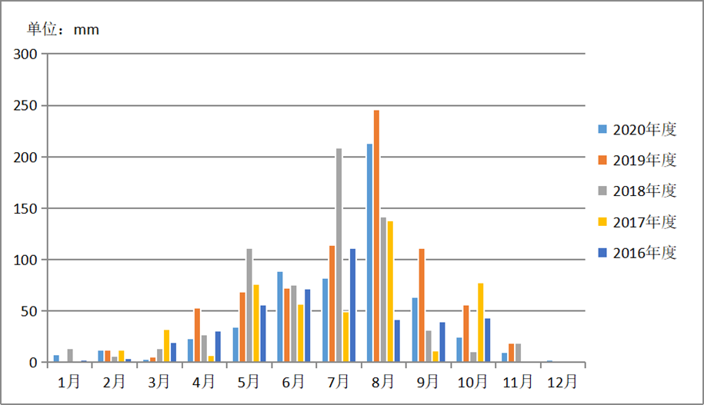
三、问题与评价
1、自然地理条件评价
地形地貌分析 ：采用DEM数据分析， 彭阳县海拔1321—2417m。坡度而言，由于梯田为彭阳县主要耕作方式，整体上呈现各等级坡度交错分布特点。全县以6°-25°的缓坡地、缓坡陡地为主，少量0°-5°的平地分布在茹河流域以及红河河流域，大于20°的陡坡地沿主要分布在挂马沟自然保护地和六盘山自然保护地。彭阳县地形分为北部黄土丘陵区、中部河谷残塬区和西南部土石质山区三个自然类型区。
气候分析 ： 彭阳县属于温带半湿润、半干旱气候，具有四季分明、雨热同季、干旱少雨等特点。2020年彭阳县年平均气温8.4°C，1月份平均气温最低，7月份平均气温最高，年气温最低为-17.9℃，年气温最高为32.6℃。日照时数2861.9小时，年平均风速1.8m/s,最大风速10.6m/s。采用2020-2016年度降水量数据分析。近五年来月度降水量统计情况可见降水主要集中在6、7、8月份。
水文地质分析 ：彭阳县地下水类型为松散岩类孔隙水、碎屑岩类裂隙孔隙水、基岩裂隙水和碳酸盐岩裂隙水四种类型。

Slide 14
三、问题与评价
2、生态格局分析
生态系统分析：采用彭阳县2020年、2021年、2022年国土变更调查数据分析，彭阳县生态系统分为草地生态系统、城镇生态系统、河湖湿地生态系统、农田生态系统、森林生态系统。其中森林生态系统规模最大，为1166.42平方公里，占土地总面积的46.02%；草原生态系统为349.49平方公里，占土地总面积的13.79%；河湖湿地生态系统规模最小，面积为18.48平方公里，占土地总面积的0.42%，农田生态系统面积为802.39平方公里，占土地总面积的32.10%。
2020-2022年各类生态系统面积显示，森林、草原、农田、河湖湿地四类生态系统面积均存在减少趋势。主要原因为银昆高速（彭阳段）项目占用、庆阳经固原至兰州高速冯庄至固原段（S60)、彭阳县小岔至草庙三级公路以及村庄建设用地面积的增加。

Slide 15
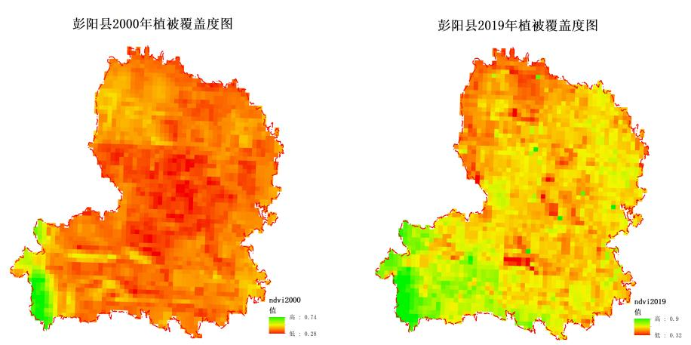
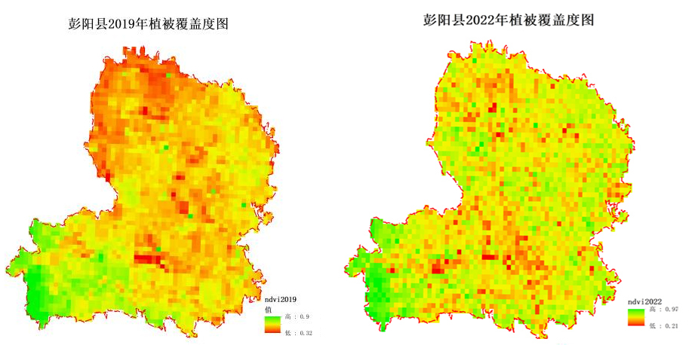
三、 问题与评价
2、综合评价
生态景观格局演变：归一化植被指数（NDVI），用于监测和评估植被生长状况、生物量、植被覆盖度等信息。NDVI值越高，通常表示植被覆盖越好，植被生长越旺盛。由图可知，彭阳县植被NDVI最小值随时间变化呈先上升再下降的趋势。图可知，彭阳县2000年-2019年植被NDVI最小值呈上升趋势，由0.28至0.32。彭阳县西南部古城镇、新集乡，东部冯庄乡、孟塬乡、城阳乡植被NDVI值上升，植被向好趋势明显。总体表明，近20年间彭阳县生态系统保护工作取得显著成效，有力地促进了植被生态质量向好发展，生态状况改善效果明显。
彭阳县2000、2019年植被覆盖度图
彭阳县2019、2022年植被覆盖度图

Slide 16
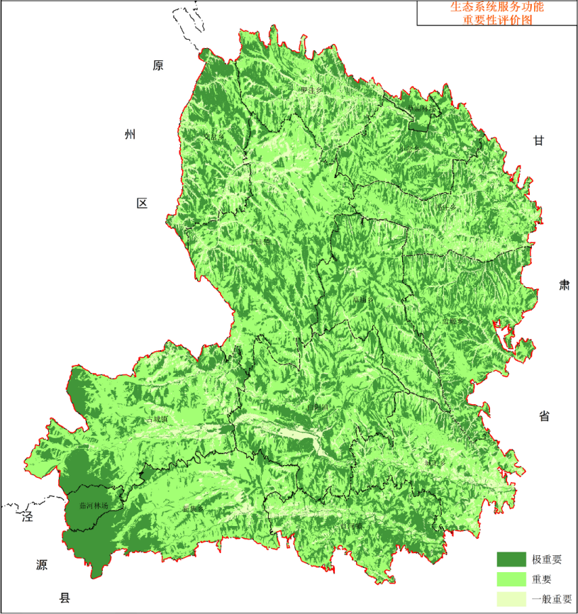
三、 问题与评价
2、综合评价
生态保护重要性评价：生态保护重要性评价主要从生态系统服务重要性和生态脆弱性两个方面考虑，其中生态重要性反映生态空间服务功能的重要程度，生态脆弱性表征生态系。
统对区域内自然和人类活动干扰的敏感程度。生态系统服务功能重要性包括水源涵养重要性、水土保持重要性和生物多样性重要性三个指标；生态脆弱性根据彭阳县实际情况，主要从水土流失脆弱性展开评价，结合《资源环境承载能力和国土空间开发适宜性评价指南（试行）》（2019年6月）、《生态保护红线划定指南》等评估模型。综合评估县域生态服务功能重要性，划定生态系统服务功能极重要、重要区域，进而明晰县域生态服务供给格局。

Slide 17
三、 问题与评价
2、综合评价
生态系统服务功能重要性评价：生态系统服务功能重要性包括水源涵养重要性、水土保持重要性和生物多样性重要性三个指标。
1、水源涵养：水源涵养功能重要区面积1040.06平方千米，占土地总面积39.54%，广布在彭阳县全域。水源涵养功能极重要区面积902.81平方千米，占土地总面积34.32%，主要分布在茹河流域、红河流域、安家川流域和植被覆盖度高的自然保护地周围，水源涵养功能极重要。一般重要区面积255.82，占土地总面积9.72%，主要分布在城镇开发建设区域。
2、水土保持：水土保持功能重要区面积76.42平方千米，占土地总面积2.91%，主要分布在罗洼乡、城阳乡、冯庄乡。水土保持功能极重要区面积0.54平方千米，占比极小，零星分布在古城镇、新集乡，该区域以森林生态系统为主，植被覆盖度较高，具有较高的水土保持功能。
3、生物多样性：生物多样性维护功能重要区面积212.52平方千米，占土地总面积8.08%，主要分布在古城镇、新集乡、王洼镇。生物多样性维护功能极重要区面积44.20平方千米，占土地总面积1.68%，集中分布在六盘山国家级自然保护区和挂马沟自治区级自然保护区，区内生物资源丰富，包含林麝、金雕、红腹锦鸡等30多种国家珍稀动物。
水源涵养功能重要性统计表
水土保持功能重要性统计表
生物多样性维护功能重要性统计表
等级 | 面积（平方千米） | 占总用地比例（%）
极重要 | 902.81 | 34.32
重要 | 1040.06 | 39.54
一般重要 | 255.82 | 9.72
等级 | 面积（平方千米） | 占总用地比例（%）
极重要 | 0.54 | -
重要 | 76.42 | 2.91
等级 | 面积（平方千米） | 占总用地比例（%）
极重要 | 44.20 | 1.68
重要 | 212.52 | 8.08

Slide 18
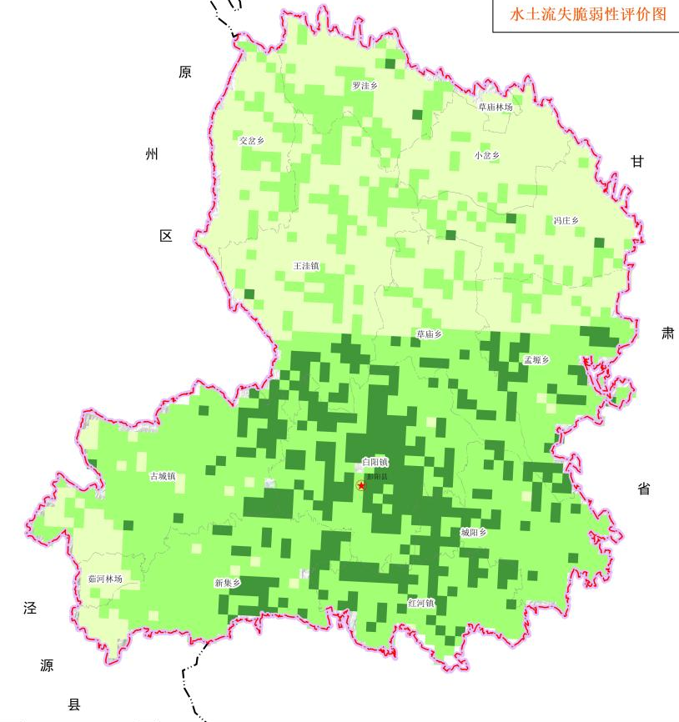
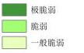
三、 问题与评价
2、综合分析
生态环境敏感性评估主要包括水土流失敏感性、土地沙化敏感性、石漠化敏感性、盐渍化敏感性。生态脆弱性根据彭阳县实际情况，主要从水土流失脆弱性展开评价，结合《资源环境承载能力和国土空间开发适宜性评价指南（试行）》（2019年6月）、《生态保护红线划定指南》等评估模型。综合评估县域生态服务功能重要性，划定生态系统服务功能极重要、重要区域，进而明晰县域生态服务供给格局。
根据彭阳县受降雨侵蚀力、土壤可蚀性（土壤质地）、地形起伏度、植被覆盖度指标共同影响，水土流失脆弱性较高。受降雨量影响，水土流失极脆弱区主要分布在彭阳县南部，生态脆弱性强。水土流失脆弱区占土地总面积49.92%，主要分布在古城镇、新集乡、城阳乡。水土流失一般脆弱区占土地总面积34.79%，主要分布在彭阳县北部。水土流失极脆弱区占土地总面积15.29%，主要分布在彭阳县南部，该区域降雨侵蚀力较高而植被覆盖率较低。

Slide 19
三、 问题与评价
2、综合分析
农业生产适宜性评价：农业生产适宜性反映国土空间中进行农业生产活动的适宜程度。农业生产适宜性评价主要从土地资源、水资源、气候、气象灾害四个要素作为评价对象。
土地资源：就坡度而言，梯田为彭阳县主要耕作方式，整体上呈现各等级坡度交错分布特点。全县以6°-15°的缓坡地为主，面积为643.99平方千米，占耕地面积的80.25%；坡度低于2°的平地面积为2.5平方千米，占耕地面积的0.31%，分布在红河、茹河谷平原区域；15°-25°的缓坡地面积为58.38平方千米，占耕地面积的7.28%；大于25°的陡坡地主要分布于孟塬乡、冯庄乡，面积为1.32平方千米，占耕地面积0.16%。土壤质地以壤土为主，易造成水土流失，对农业生产限制性较强。
耕地质量等级调查评价数据显示，彭阳县平均耕地质量等级8.20等，没有1、2等耕地，耕地质量等级分为3等、4等、5等、6等、7等、8等、9等、10等8个等级，其中3等面积0.53平方千米，4等面积7.60平方千米，5等面积11.47平方千米，6等面积69.07平方千米，7等面积40平方千米，8等面积237.40平方千米，9等面积250.27平方千米，10等面积67.20平方千米。彭阳县整体耕地质量较低，境内耕地以低等地（耕地等别7-10）为主。
水资源：彭阳县全年降雨量较少，降雨量空间分布由西南向东北逐渐减少，400-500mm占区域降雨量分布总面积的72.01%，广布在彭阳县中部、北部区域。600mm以上降雨量集中分布在六盘山山脉。彭阳县降水的季节分布很不均匀，具有明显的雨季和旱季，变化大，不稳定。
气候：彭阳县≥0℃活动积温满足作物一年一熟需求。在空间分布上，呈现东北高西南低特征，彭阳县西南区域六盘山山脉活动积温较低，不适宜农业生产。
气象灾害：彭阳县北部处干旱高风险区、霜冻中风险区，南部处干旱中风险区、霜冻低风险区，取二者高值总体评估彭阳县气象灾害中、低风险区域均较大，北部处中风险区，南部处低风险区。

Slide 20
三、 问题与评价
2、综合分析
农业生产适宜性评价：综合评价分析因子，将结果划分为适宜区、一般适宜区、不适宜区3种类型。
其中彭阳县农业生产适宜区面积面积较大，为1437.12平方千米，占土地总面积的56.69%。农业生产不适宜区主要沿南北走向的六盘山山脉分布，该地区受地形影响较大且活动积温较低，对农业生产限制性较强。
彭阳县生态保护极重要区与农业生产适宜区重合面积较大，扣除生态保护极重要区后，适宜区面积减少为822.37平方千米，占土地总面积的32.47%，且分布较零散。彭阳县仍以农业生产适宜区为主，超过800km2，占占土地总面积的比例仍大于30%。

Slide 21
三、 问题与评价
3、问题识别
1、全域系统性生态问题分析
生态本底脆弱，修复难度大；生态修复政策扶持及资金保障机制尚未形成；公众参与度低；生态网络存在障碍点，威胁廊道连通性。
2、生态空间生态问题诊断
森林、草原生态系统功能较弱：全县森林、草原生态系统不稳定。2022年，林地面积1166.42平方千米，较2021年1201.39平方千米，减少34.97平方千米；较2020年1201.09平方千米，减少34.67平方千米。2022年，草地面积349.49平方千米，较2021年360.59平方千米，减少11.1平方千米；较2020年361.17平方千米，减少11.68平方千米。森林、草地生态系统面积均呈减少趋势。
河流湿地生态质量不高：彭阳境内河流、湿地面积不稳定，局部有萎缩趋势，2022年，河流湿地面积18.48平方千米，较2021年18.57平方千米，减少0.09平方千米；较2020年18.57平方千米，减少0.09平方千米。湿地生态质量不高。区域水源涵养能力低，河湖水生态空间管控力度不足，河流水域岸线侵占、倾倒垃圾等现象仍然存在，河流水生态空间有待修复。
水资源短缺、局部河流水质差：彭阳境内有红河、茹河、安家川河三大河流，无黄河过境。彭阳县水资源总量为8920万立方米，人均356立方米。河流水质较差，茹河沟圈断面水质仍为轻度污染，水环境仍有待治理改善。水资源量少质差，水资源开发利用主要受自然条件、工程条件的限制较大。

Slide 22
四、问题识别
3、农业空间生态问题诊断
耕地保护任务重，后备资源不足：高标准农田集中连片建设滞后，规模化种植空间小，均匀分布于各个乡镇，集中连片规模较小；耕地保护任务重，后备资源不足，彭阳县耕地后备资源面积为16.61平方千米，且主要分布在交叉乡、罗洼乡，其他乡镇零星分布。统筹引导农业发展的类型和方向不具体，农林牧等多元组合发展体系不健全，特色产业发展缺乏立体空间布局，休闲观光农业规模小，农业产业优化升级难度大，全面发展现代化农业产业布局体系尚未完全形成。
大面积坡耕地生产力低下，耕地质量低
大面积坡耕地生产力低下，耕地质量低：彭阳县平均等为8.20等，8等、9等、10等三个等级面积占比较高，耕地立地条件较差，基础地力相对较底，土壤结构松散，整体耕地质量整体较低。大于25°的陡坡地主要分布于孟塬乡、冯庄乡，面积为1.32平方千米，占耕地面积0.16%。土壤蓄水保肥能力较差，坡耕地耕作极易破坏土体结构，致使土层变薄，土壤养分流失，肥力降低，加剧水土流失风险。
4、城镇空间生态问题诊断
建设用地粗放利用现象突出：在城市建设的同时，存在局部建设用地布局散乱、利用粗放、用途不合理现象，城中村、棚户区、工业区存在大量的低效用地。据统计，彭阳县城镇低效用地面积0.76平方千米，土地节约集约利用水平有待加强。
矿山生态修复亟待加强：矿山开采主要是露天开采，地质环境破坏主要表现为植被破坏、扬尘、地表景观破坏、崩塌等。目前部分区域由于土壤保持条件差、修复难度大，治理成本相对较高，整体修复进程较缓慢，生态环境提升有限。要加强对生态环境脆弱区的保护。

Slide 23
四、问题识别
5、三类空间相邻或冲突区域生态问题分析
农用地布局不合理，侵占生态空间：生态系统功能极重要区存在耕地36.71平方千米，主要分布在新集乡、王洼镇、草庙乡镇，人类农业生产活动持续扰动影响，加剧生态空间的保护修复压力。农业生产不适宜区存在耕地217.51平方千米，主要分布在彭阳县中南部乡镇，区域农业生产条件差，投入成本高，生产效率低，应逐步有序推进退耕还林还草，涵养生态。
建设用地扩张，挤占耕地和生态用地：该区域主要是一些地形起伏较大、坡度较陡，地质灾害危险性较高，城镇开发难度大的区域。农业适宜区有现状建设用地10.55平方千米，集中分布在白阳镇、古城镇、王洼镇等乡镇；生态极重要区有现状建设用地1.28平方千米，主要分布在白阳镇，市域农业适宜区内耕地保护与城乡开发矛盾突出，城乡用地扩张侵占优质耕地、生态敏感或极重要区，人类活动干扰在很大程度上加大了区域耕地保护和生态保护修复的压力。

Slide 24
目 录
第四部分 总体要求

Slide 25
四、 总体要求
1、规划目标
到2025年，生态环境持续向好，主要河流生态基流得到保障，实现全年不断流。加大水体污染治理力度，到2025年彻底消除Ⅳ类水体。历史遗留废弃矿山基本完成治理。水土流失面积及强度进一步下降，到2025年水土流失治理度达到85%，森林结构不断优化，森林质量有序提升。
到2035年，区域生态环境问题得到解决，森林覆盖率大于等于46.59%，水环境质量进一步改善，茹河、红河、安家川河主要监测断面水质达标，茹河国控监测断面水质优于Ⅳ类，红河、安家川河主要监测断面水质达到或好于Ⅲ类，水土流失治理程度达到85%以上，生态保护红线占国土面积比例不降低。彭阳县生态保护和绿色发展取得显著成效，自然生态系统实现良性循环，重要生态功能区生态功能和生态产品供给能力不断增强，实现人与自然的和谐共生。

Slide 26
四、 总体要求
2、主要任务
（1）重要生态廊道和生态网络构建
基于彭阳县景观格局现状、地形地貌特点、重要河流、湿地以及自然保护地空间分布，构建区域生态网络。
水生态廊道：构建以红河、茹河、安家川河三大河流为核心的重要水生态绿廊。
城市生态廊道：国家公园为主体、自然保护区为基础、各类自然公园为补充的自然保护地体系。稳步增加城市公园绿地、街头绿地和小游园等点状生态绿地，构建完整连贯的城市绿地系统。
交通生态廊道：全面推进国道G309（途径王洼镇、草庙乡、孟塬乡、冯庄乡）、G327（途径古城镇、白阳镇、城阳乡）、S202（途径罗洼乡、王洼镇、草庙乡、白阳镇、红河镇）、县道X419（红河镇至古城镇）、红河大道、国省县乡道沿线绿化，打造全域交通绿廊。
（2）生态空间生态修复
提升森林质量，完善森林防火措施；加大水生态安全建设力度，促进流域生态综合治理；建立自然保护地体系，强化生物多样性保护修复。
（3）农业空间生态修复
提升耕地质量，加强农田保护；发展生态经济产业；整治农村人居环境。
（4）城镇空间生态修复
开展矿山生态修复，推进绿色矿山建设；加强城镇绿地空间建设；整治城镇人居环境，全力提质改造。
（5）三类空间相邻或冲突区域生态修复
优化农业生产空间；优化国土空间格局。

Slide 27
四、 总体要求
3、指标体系
彭阳县国土空间生态修复规划指标表
类型 | 指标名称 | 单位 | 2020年 | 2025年 | 2030年 | 2035年 | 属性
生态质量类 | 生态保护红线面积 | 平方千米 | 512.27 | 512.27 | 512.27 | 512.27 | 约束性
 | 自然保护地占比 | % | 2.37 | 2.37 | 2.37 | 2.37 | 约束性
 | 森林覆盖率 | % | 46.01 | 46.59 | ≥46.59 | ≥46.59 | 约束性
 | 林地保有量 | 平方千米 | 1166.42 | 1180.73 | ≥1180.73 | ≥1180.73 | 约束性
 | 森林蓄积量 | 立方米 | 669490.95 | 689575.68 | 710262.95 | 731570.84 | 预期性
 | 基本草原面积 | 平方千米 | 164.88 | 164.88 | ≥164.88 | ≥164.88 | 约束性
 | 草原综合植被盖度 | % | 95.60 | 97 | ≥97 | ≥97 | 约束性
 | 地表水国考断面达到或好于Ⅲ类水体比例 | % | 80 | 80 | 100 | 100 | 约束性
 | 水土保持率 | % | 65.19 | ≥65.19 | ≥70 | ≥70 | 约束性
 | 湿地面积 | 平方千米 | 1.47 | ≥1.47 | ≥1.47 | ≥1.47 | 约束性
 | 湿地保护率 | % | 100 | 100 | 100 | 100 | 约束性
 | 建成区绿化覆盖率 | % | ≥36 | ≥36 | ≥36 | ≥36 | 预期性
 | 建成区人均公共绿地面积 | 平方米 | 18.40 | ≥18.40 | ≥18.40 | ≥18.40 | 预期性
修复治理类 | 河湖沟道生态恢复岸线长度 | 公里 | 63.31 | 63.31 | 63.31 | 63.31 | 预期性
 | 历史遗留废弃矿山综合治理面积 | 平方千米 | 0.42 | 0.42 | 0.42 | 0.42 | 预期性
 | 新造林面积 | 平方千米 | — | 71.16 | 71.16 | 不低于国家下达指标 | 预期性
 | 森林改造提升面积 | 平方千米 | — | 1.87 | 1.87 | 1.87 | 预期性
 | 湿地修复治理面积 | 平方千米 | — | 1.58 | ≥1.58 | ≥1.58 | 预期性
 | 低效建设用地整理面积 | 平方千米 | 0.76 | 0.76 | ≥0.76 | ≥0.76 | 预期性

Slide 28
目 录
第五部分 总体布局

Slide 29
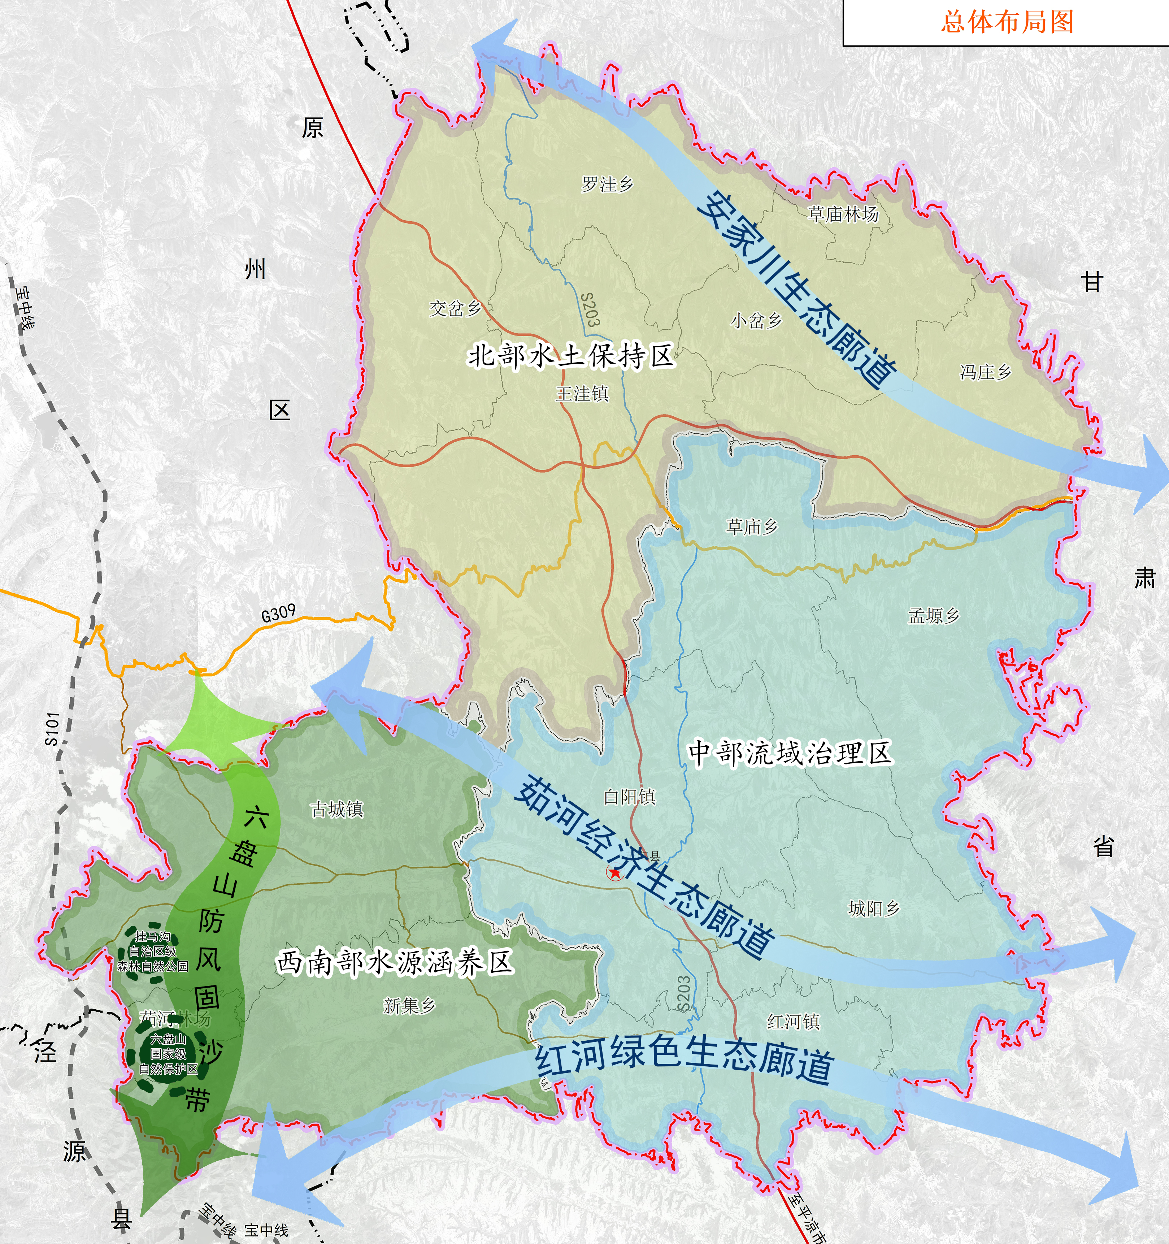
五、 总体布局
生态保护修复格局
落实《宁夏回族自治区国土空间生态修复规划（2021-2035年）》确定的“三廊四带一环”的生态网络结构，围绕彭阳县自然保护地、水系等自然地理因素，基于生态系统评价和生态安全格局分布特征，统筹考虑“点、线、面”生态网络的完整性，构建“三河两节点、一带三区”的多级生态网络体系。
“三河”即茹河经济生态廊道、红河绿色生态廊道、安家川河生态廊道；
“两节点”即六盘山国家级自然保护区、挂马沟自治区级森林自然公园；
“一带”即六盘山防风固沙带；重点围绕生物多样性保护、防风固沙、防沙治沙和水土保持，全面加强国土绿化和荒漠化综合治理，保育提升森林、草原、荒漠生态系统，改善生物生境，连通生物迁徙通道，构建集防风固沙、水土保持、生物栖息地等功能为一体的防风固沙和水土保持生态；
“三区”即北部水土保持生态功能区、中部流域治理生态功能区、西南部水源涵养生态功能区。

Slide 30
目 录
第六部分 重点项目

Slide 31
六、 重点项目
1、重点工程划分
依据国土空间生态修复总体布局，以分析评价、生态问题识别诊断为基础，结合《宁夏回族自治区国土空间生态修复规划（2021—2035年）》、林草、水利、农业农村、生态环境等相关规划，全县共部署20项总项目，54项子项目生态修复重点工程。
按生态修复分区划分：北部水土保持生态功能区项目4个；中部流域治理生态功能区项目4个；西南部水源涵养生态功能区项目2个，跨分区重点生态修复项目10个。
2、区重点项目
北部水土保持生态功能区重点项目
北部水土保持生态功能区规划实施总项目4个，子项目6个。
茹河流域上游王洼沟源头库井灌区农田整治项目；
彭阳县历史遗留废弃矿山与低效土地生态修复项目；
蒲河支流安家阳洼沟源头水土保持林改造提升项目；
蒲河流域森林草原生物防治与监测体系建设项目（蒲河流域水土保持生态修复单元）。
中部流域治理生态功能区重点项目
中部流域治理生态功能区规划实施总项目4个，子项目4个。
茹河、红河中下游水源涵养林建设项目；
茹河支流李家沟流域库井灌区农田整治项目(红茹河土地综合整治单元)；
茹河支流李家沟流域库井灌区农田整治项目(蒲河森林保护与水土流失综合治理单元)；
低效用地整治。

Slide 32
六、 重点项目
2、分区重点项目
西南部水源涵养生态功能区重点项目
西南部水源涵养生态功能区规划实施总项目2个，子项目4个。
茹河支流河道生态综合治理项目（六盘山森林生态保护修复单元）；
茹河流域湿地生态修复项目。
跨分区重点项目
跨分区规划实施总项目10个，子项目40个。
茹河干流与支流小湾沟生态水系连通及库井灌区农田整治项目；
茹河支流河道生态综合治理项目（红茹河土地综合整治单元）；
茹河、红河河流沟道生态治理与农田整治提升项目（红茹河土地综合整治单元）；
茹河、红河河流沟道生态治理与农田整治提升项目（六盘山森林生态保护修复单元）；
乡村土地整理和生态修复工程——彭阳县耕地质量提升及生态修复项目；
茹河、红河、蒲河源头固沟保塬项目；
茹河流域森林草原生物防治与监测体系建设项目（红茹河流域水源涵养—河流生态廊道恢复生态修复单元）；
茹河、红河中上游水源涵养林建设项目；
淤地坝整治；
农业用地整治。

Slide 33
目 录
第七部分 效益分析

Slide 34
八、 效益分析
1、生态效益
夯实生态保护本底：规划至2035年，全域林地面积不低118286公顷，森林覆盖率达40%以上。加强河湖水域岸线保护，禁止侵占河流水系与自然湿地，提高湿地生态修复水平，维护湿地生物多样性保护功能，规划至2035年，全域湿地保护率达58%。到2035年，废弃矿山恢复治理率达100%，水土流失治理程度达到85%以上，生态保护红线占国土面积比例不降低。生态脆弱和退化严重的重点生态功能区得到有效修复。林地面积大幅度增加，重要生态功能区生态功能和生态产品供给能力不断增强，实现人与自然的和谐共生。 水资源涵养能力提升：以建设水源涵养林和水土保持林体系为重点，推广彭阳县小流域综合治理“彭阳模式”，系统治理红河、茹河、安家川河等流域及其支流，把水源涵养、经济果林发展与国土绿化结合起来，因地制宜打造一批特色林果基地和生态景观林，系统提升水源涵养和水土保持能力，规划至2025年，水土保持率达到78%以上，至2035年，水土保持率达到87%以上。
生物多样性得到保护：通过合理的生态保护修复工程措施，促进人工林地自然化、自然保护区再野化、生态系统食物链延伸等，提高生物群落的复杂性，使动植物种类进一步丰富，典型生态系统、国家重点保护野生动植物物种数、濒危野生动植物及其栖息地得到全面保护，国家重点保护野生动植物物种数保护率显著提升，生态系统类型得到有效保护，生物遗传资源收集保藏量稳步增加，生物多样性可持续利用机制全面建立。划定生物多样性维护功能极重要区6006.05公顷，区内生物资源丰富，包含脊椎动物达到226种、无脊椎动物3554种，高等植物1224种，被称为“西北种质资源基因库”。在这里生活着林麝、金雕、红腹锦鸡等多种国家珍稀动物。其中属国家一级保护的动物有金钱豹、金雕、林麝等，还有兀鹫、豺、八色鸫、红腹锦鸡、鬣羚、猞猁、兔狲、狍子、金腰燕等几十种国家重点保护动物和国家二级保护动物。主要位于固原六盘山自治区级自然保护区。

Slide 35
八、 效益分析
2、社会效益
全面改善人居环境：实施彭阳县生态保护修复工程项目，增加区域植被盖度，自然生态系统质量显著提升，水土流失、矿山开采、工程建设等周边居民生产生活的不利影响将逐渐减弱。结合统筹推进国土绿化和人居环境整治，提高当地的环境容量和承载能力，自然生态环境和人居环境质量改善和提升，人民群众在生态保护中切实受益，让百姓充分享受生态环境改善所带来的福祉，提高居民幸福感和满意度，创造人与自然和谐共生的新局面。
提升生态服务能力：通过规划实施优化国土空间格局，以自然系统承载能力为准绳，对区域内产业系统、自然系统和社会系统进行统筹优化，带动产业结构的优化调整，为区域绿色发展奠定良好的生态环境基础；规划实施可提升森林、草原、农田、河流、湿地、城市综合生态系统价值。
3、经济效益
促进乡村振兴：通过开展土地整治，提高耕地集中连片程度与土壤肥力，改善农民耕种条件。对村域环境进行整治提升，改善农民生活条件，对受损生态环境进行修复，对良好生态本底加强保护，改善农村生态环境，因地制宜挖掘村庄绿色生态产业潜力。
推动实现生态产品价值转化：水土流失治理、水环境综合治理、森林生态系统质量提升与生物多样性保护、矿山生态环境修复等工程，将提升整个流域生态环境质量，进而起到推动经济发展，直接拉动流域生产总值增长的作用，尤其是对生态环境敏感性产业的发展起到巨大推动作用。经过分析彭阳县供给服务、调节服务、支持服务、文化四类生态服务价值，产生1500万元以内的价值是区域占大部分，最高的能产生3500万元左右。
增加旅游业竞争力：通过规划实施，合理调整产业结构，大力发展现代生态农牧业、生态旅游、生态农田等绿色产业，为经济社会可持续发展奠定基础；提高农田生产力，实现农民增收；增加旅游业竞争力，带动旅游业发展，提高旅游接待规模和档次，增加旅游从业人员，使旅游业成为地区经济新的增长点，不断夯实生态文旅特色基础。

Slide 36
目 录
第八部分 保障机制

Slide 37
九、 保障机制
加强组织领导：健全自然资源共同责任体系，完善自然资源考评体系，按照落实共同责任的要求，以彭阳县自然资源局为核心，彭阳县发展改革、水利、农业农村、住房城乡建设、林草等部门，根据规划确定的目标任务和项目工程，密切协作配合，形成合力，把国土空间生态修复规划编制实施全过程各领域各环节。同时各部门各负责人依法行政，督促和指导相关工作的实施，对标对表抓好落实，全面推行“河长制”管理措施，保护水资源、防治水污染、改善水环境，共同建设生态文明的的彭阳县。
创新政策体系：探索建立节水资源补偿机制，实行农业用水精准补贴，建立农业节水奖励机制，对定额内用水节约部分给予一定的奖励，增强群众高效节水用水意识。
加强科技支撑：积极培养、引进科技人才，实行“产、学、研’相结合，组织科技攻关，加强生态保护修复的科学技术研究，解决生态保护修复中的关键技术问题、难题。积极推广生态保护修复新理论、新技术、新方法。
强化评估监管：研究建立具有针对性的国土空间生态修复效绩评价体系和考核制度，对国土空间生态保护修复工程的成效、投入成本等方面开展评价考核，制定国土空间生态修复绩效的评价办法、评价指标和评价标准。
鼓励公众参与：加强彭阳县国土空间生态修复工程的宣传，提高公众对彭阳县国土空间生态修复工程的理解与认识，搭建国土空间生态修复民众参与平台。建立健全生态修复公众参与机制，广泛听取群众意见，明确公众参与生态修复的权利，让公众适当参与生态修复规划及方案的制定，推动区域内相关利益方积极参与生态保护修复防治决策及其行动计划。拓宽公众参与渠道，充分发挥生态公益组织作用。创新公众参与方式，涉及公众利益的生态修复项目，可通过论证会、听证会等形式，听取公众诉求以及建议；鼓励通过自媒体、短视频等形式依法依规拓展公众参与途径。加强宣传教育，宣传生态保护修复新理念、新政策、新技术、新成效，组织多层次多形式生态科普教育，使人与自然和谐共生理念深入人心。

